Slide 1
Física, Cambio Climático y Sostenibilidad
Un acercamiento pedagógico.
Pablo Garcia Tello
CERN EU Office/IdeaSquare
27 Julio 2022

Slide 2


Slide 3

Cuantos alumnos tienen interés/curiosidad real por la Física?
(Sin contar los de la primera fila)

Slide 4
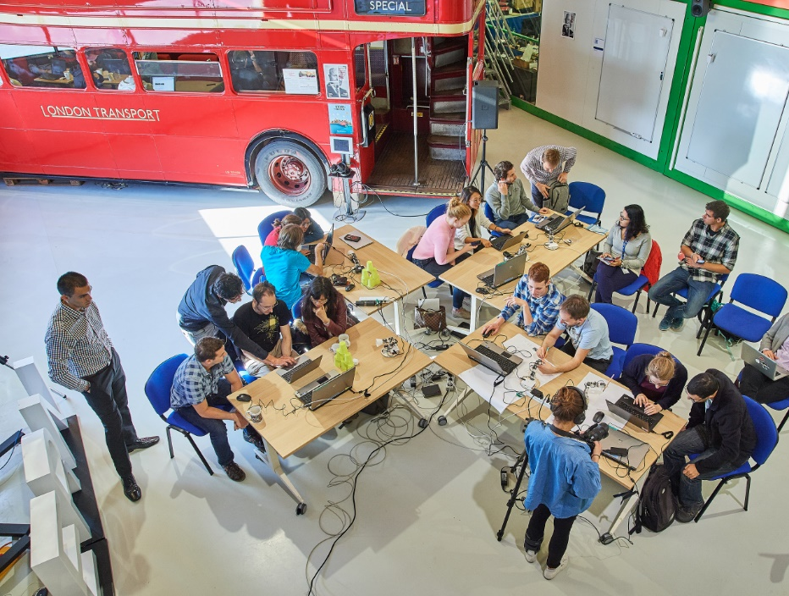
Mi experiencia
educativa

Slide 5
Mi “truco”
Me he “inventado” una especie de curso básico sobre Física, Cambio Climático y Sostenibilidad basado es cálculo de estimaciones…(un arte que por desgracia, ya casi no se enseña).

Slide 6
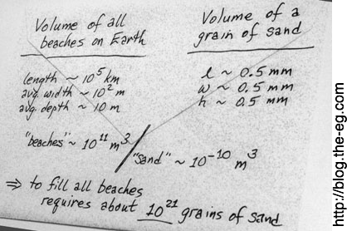
Sustainability
in the
Back of an Envelope

Slide 7
Ejercicios de nivel sencillo
(no es necesario explicar ningún concepto)
(ejemplos)

Slide 8

Es la Energía Solar una solución sostenible?

Slide 9
La superficie de la Luna es ~4x 10⁷ m². Imaginemos que la llenamos de paneles solares. Tomemos una eficiencia razonable por cada panel del 15%. Esto nos daría 150 watts/m² ~ 2 x 10² W/m².
Esto significaría que la Luna entera seria capaz de generar ~10¹⁰ W ~ 10⁷ kW. Dado que la población mundial es ~10¹⁰ personas, la Luna nos daría ~0.001 kW/persona), asumiendo que podemos llevar la energía a la Tierra idealmente.
El consumo de energía primaria esta estimado en 58 kWh por día y persona.

Slide 10
Es la Energía Eólica una solución sostenible?

Slide 11
La superficie de la Tierra es ~10¹⁴ m². Supongamos que la cubrimos totalmente con molinos de viento. Tomemos una eficiencia optimista de 4 watts/m² independientemente de como sopla el viento y otros factores.
Esto significaría que la Tierra entera seria capaz de generarnos ~10¹⁵ W ~ 10¹² kW.
Dado que la población mundial es ~10¹⁰ personas, esto daría 100 kW/persona.
El consumo de energía primaria esta estimado en 58 kWh por día y persona.

Slide 12
Son los coches eléctricos una solución sostenible?

Slide 13
La cantidad de Litio en una bacteria de un coche eléctrico es ~8 Kg/coche. Las reservas de Litio globales se estiman en ~2 10¹⁰ Kg.
El numero de coches en el mundo se estima en ~2 x 109 (incluyendo solo coches comerciales y de pasajeros públicos y privados).
Esto significa que si mañana mismo pudiéramos convertir todos los coches en eléctricos, habríamos consumido todas las reservas de Litio del Planeta.

Slide 14
Ejercicios de nivel medio
(es necesario explicar un concepto sencillo)
(ejemplo)

Slide 15
Concepto
IPAT: Una Buena ecuación para jugar con el impacto
IPAT es una formula que describe el impacto de la actividad humana en el entorno.
I = P x A x T
I representa la magnitud del impacto ambiental considerado. Puede expresarse como recursos consumidos o residuos generados.
P representa el tamaño de una cierta población humana.
A representa la afluencia o nivel de consumo de una población.
T representa la tecnología o los procesos para obtener recursos y transformarlos en bienes de consumo y residuos.
P.R. Ehrlich, J.P. Holdren,(1971). "Impact of Population Growth". Science. 171 (3977): 1212–1217.

Slide 16
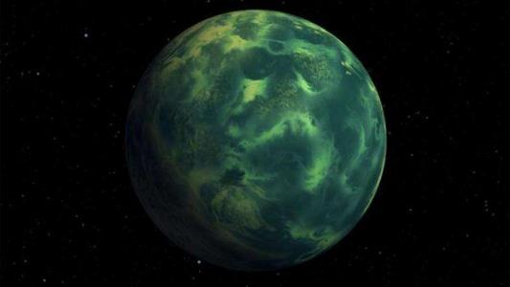
3179/R-C08: Un ejemplo (real)?
La Unidad de Sostenibilidad Cosmica (USC) de IdeaSquare acaba de recibir un mensaje gracias a la sofisticada tecnología de comunicación cuántica, desde el Planeta 3179/R-C08.
Sus habitantes estan extremadamente preocupados porque quieren mantener sus actuales niveles de impacto ambiental constantes hasta el 2060. Sin embargo no tienen claro hasta que punto deberán desarrollar un avance tecnológico que lo permita.
Los habitantes de 3179/R-C08 nos proporcionan los siguientes datos para ayudarles a responder a esta cuestión:
Su población aumentara en 35% in 2060.
Su PIB global experimentara un crecimiento anual del 3.5%.
Nota: Un crecimiento del 3.5%, acumulado durante 40 años significa que la economía total del Planeta será 4 veces mas grande.

Slide 17

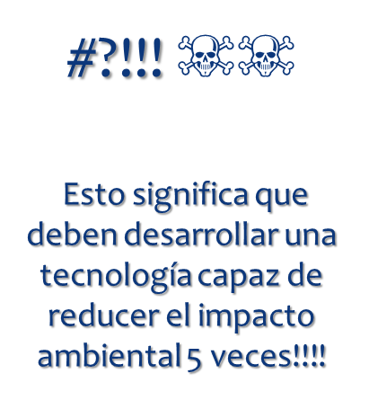
3179/R-C08: Respuesta del USC
La USC ha llegado a la siguiente conclusión:
Si los habitantes de 3179/R-C08 quieren I₂₀₂₂= I₂₀₆₀ entonces…
#?!!! ☠☠
Esto significa que deben desarrollar una tecnología capaz de reducer el impacto ambiental 5 veces!!!!
$$P_{2060}A_{2060}T_{2060}=P_{2022}A_{2022}T_{2022}$$
$$\frac{T_{2060}}{T_{2022}}=\left(\frac{P_{2020}}{P_{2060}}\right)\left(\frac{A_{2020}}{A_{2060}}\right)=\left(\frac{1}{1.35}\right)\left(\frac{1}{4}\right)=\frac{1}{5.4}$$

Slide 18
Ejercicios de nivel “alto”
(es necesario explicar un concepto sencillo de Física)
(ejemplo)

Slide 19
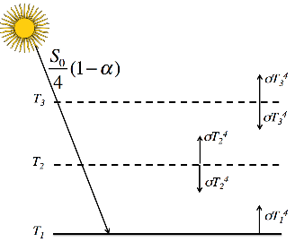



Modulo: Entendiendo el efecto invernadero
Concepto: La ley de Stefan-Boltzmann. Un cuerpo negro emite radiación térmica con una potencia emisiva hemisférica total, E, proporcional a la cuarta potencia de su temperatura, T.
$$E=σT^{4}$$
$$con σ\sim 6 {10}^{−8} W/m^{2}K^{4}$$
No tengo tiempo de desarrollar esto, además os metería mas rollo del que llevo ya.
$$T_{Tierra}=\left(\frac{S_{0 }(1−albedo)}{4σ}\right)+Effecto Invernadero$$

Slide 20
Dónde quiero llegar?
No sabemos
Los Paradigmas
(Innovación Transformadora)
Lo Potencial
(Innovación radical)
Sabemos
Los Hechos
(No hay Innovación)
Los Posibles
(Innovación incremental)
Sabemos
No Sabemos

Slide 21
Que he aprendido?
Los alumnos se interesan mas en la Física, sobre todo si abordas temas que les preocupan.
Descubren que la Física es una herramienta para discutir impacto de forma cuantitativa.
Recuperan el arte de la estimación, lo cual les hace sentirse empoderados y capaces de desarrollar un pensamiento critico factual.
Yo me lo paso genial haciendo “calculitos nuevos” cada vez.

Slide 22
Gracias
y
Preguntas

